Slide 1
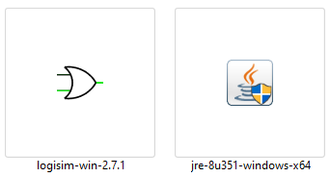
แก้ไขครั้งล่าสุดเมื่อวันที่ 3 ตุลาคม 2567
Logisim (2.7.1)
http://www.cburch.com/logisim
http://www.cburch.com/logisim/docs/2.3.0/guide/tutorial/index.html (คู่มือการใช้งาน)
ติดตั้ง JRE ก่อน
ใช้ Java Runtime Environment (JRE8) ไฟล์ jre-8u351-windows-x64.exe

Slide 2
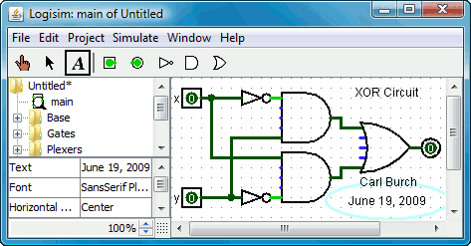
ทำความรู้จักชิ้นส่วนต่าง ๆ

Slide 3
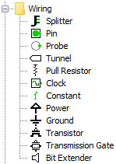
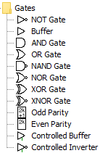
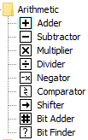
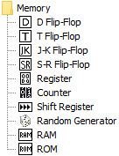
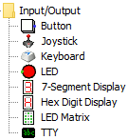
Wiring, Gates, Plexers, Arithmetic, Memory, Input/Output, Base

Slide 4
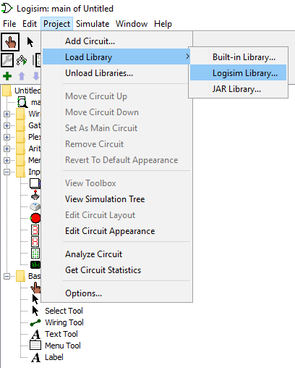
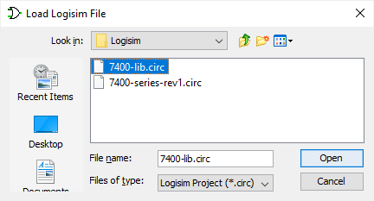
ติดตั้ง Library
http://www.cburch.com/logisim/links.html

Slide 5
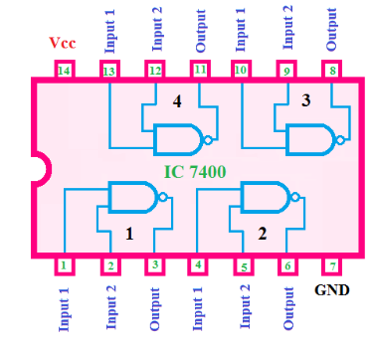
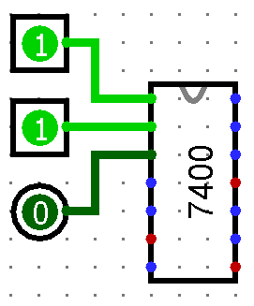
7400 series
จุดสีน้ำเงิน = อินพุต, จุดสีแดง = เอาพุต สายสีเขียวอ่อน = 1, สายสีเขียวแก่ = 0
สายสีแดง = short circuit ไม่ต้องต่อ Vcc กับ GND

Slide 6
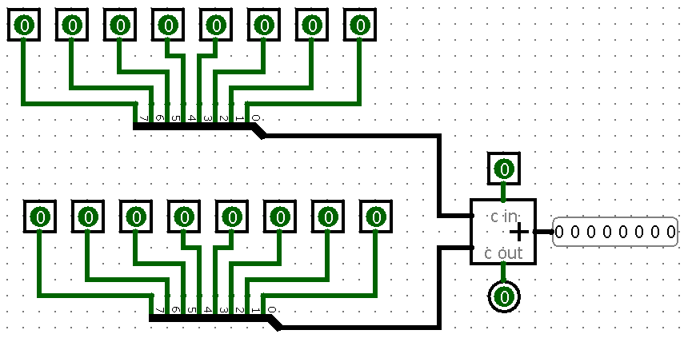
ทดสอบอุปกรณ์ก่อนใช้
Splitter
Probe
demo1.circ

Slide 7
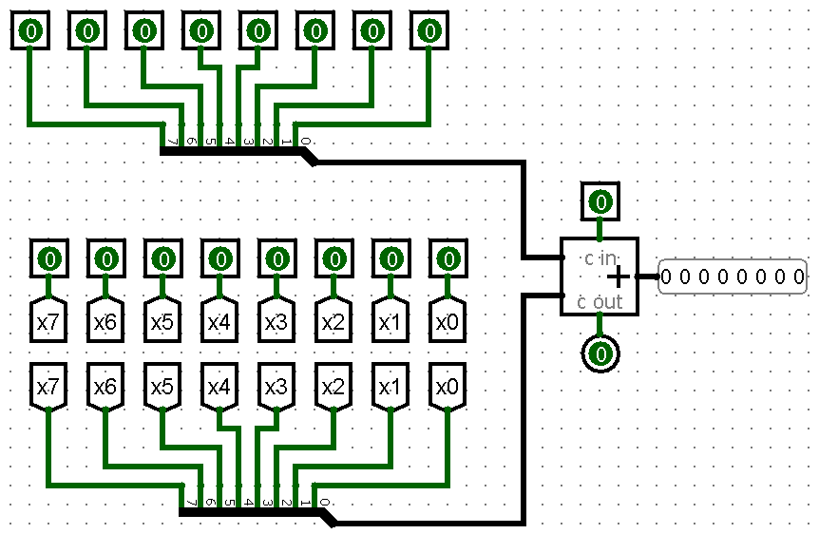
ใช้ Tunnel แทนการลากสายไฟยาว ๆ
demo2.circ

Slide 8
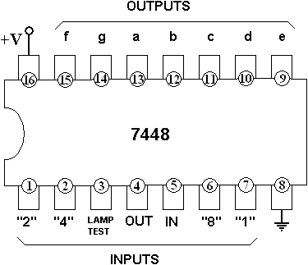
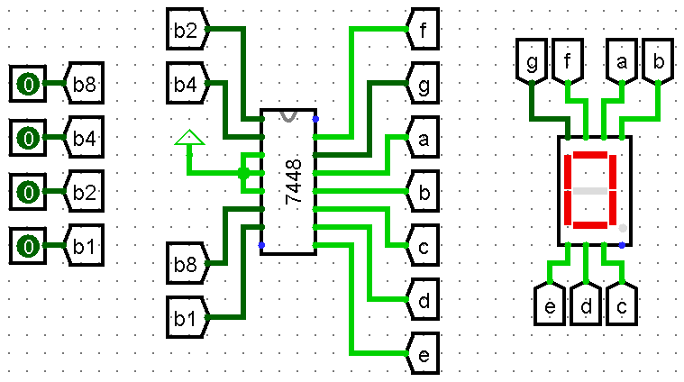
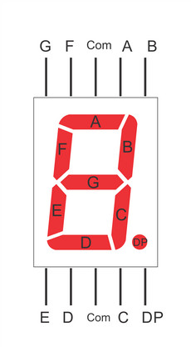
การแสดงผลด้วย 7-segment
Voltage (1)
demo3.circ

Slide 9
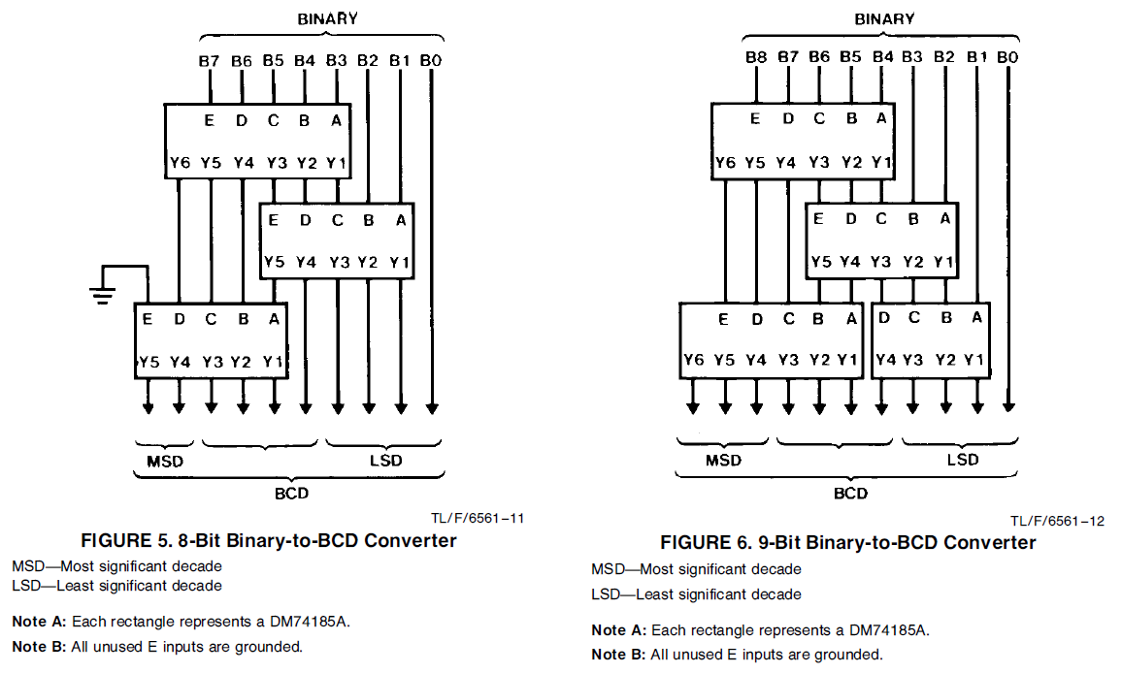
Binary to BCD
ใช้ IC เบอร์ 74185 จำนวน 3 ตัว
https://susta.cz/fel/74/pdf/DM74184_74185.pdf

Slide 10
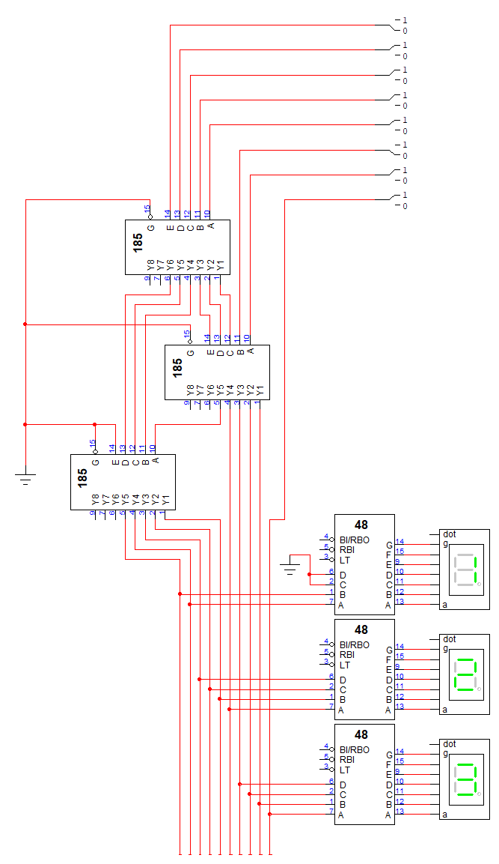
8-bit Binary to BCD
จากบนลงล่าง 0111 1011
123₁₀
รูปนี้เป็นของโปรแกรม LogicWorks โปรแกรม Logisim ยังหา IC เบอร์ 74185 ไม่ได้ ต้องสร้าง 74185 เอง

Slide 11
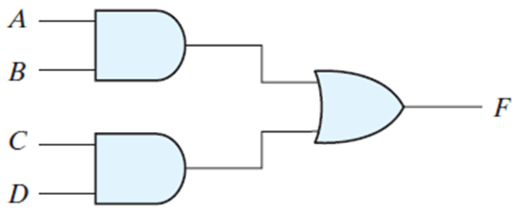
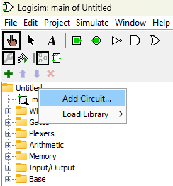
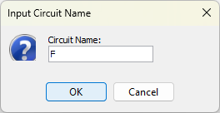
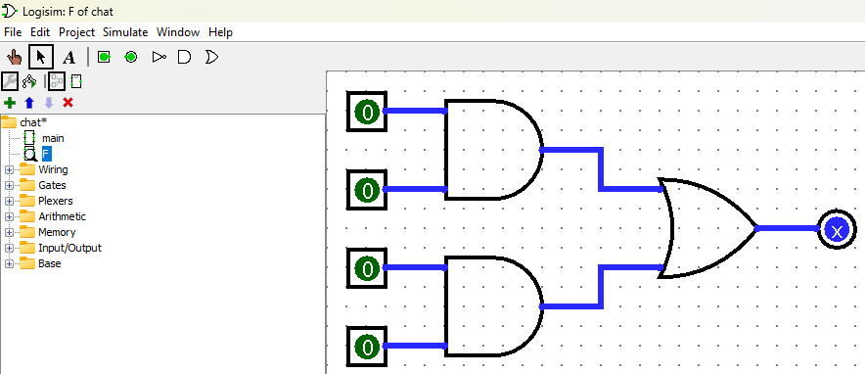
สร้าง IC บน Logisim
ทำในกรอบสีแดงให้เป็น IC
ถ้าโปรแกรมค้าง หรือไม่ทำงานตามที่ควร ให้ปิดแล้วเปิดโปรแกรมใหม่
ต้องใส่ input/output pins
http://www.cburch.com/logisim/docs/2.3.0/guide/subcirc/creating.html http://www.cburch.com/logisim/docs/2.3.0/guide/subcirc/using.html http://www.cburch.com/logisim/docs/2.3.0/guide/subcirc/debug.html

Slide 12
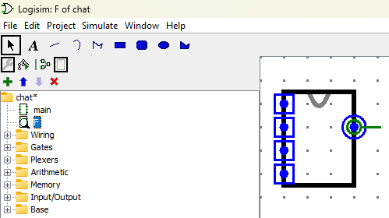
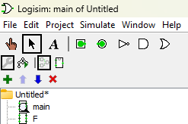
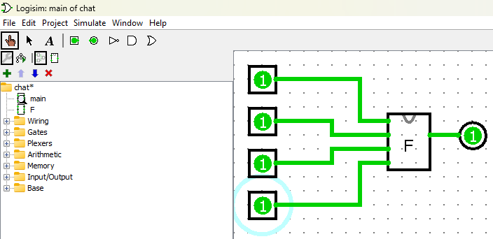
ดับเบิ้ลคลิก (double click) เพื่อกลับไปที่ main
คลิกขวา เลือก Edit Circuit Appearance
ปรับตำแหน่ง input/output pins ได้ ปรับทิศ anchor ได้ (anchor = east คือชี้ไปตะวันออก)
ใช้ฟังก์ชัน F เป็น IC ได้แล้ว
demo4.circ

Slide 13
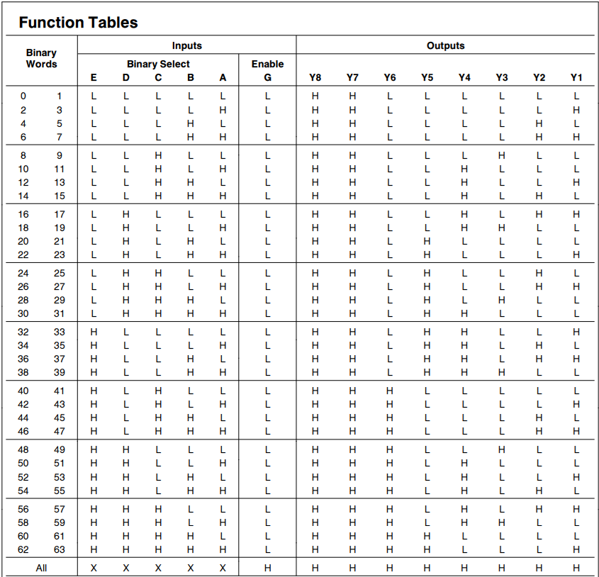
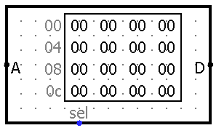
สร้าง IC เบอร์ 74185 แล้วเอามาต่อกันเป็น binary-to-bcd converter
1

Slide 14
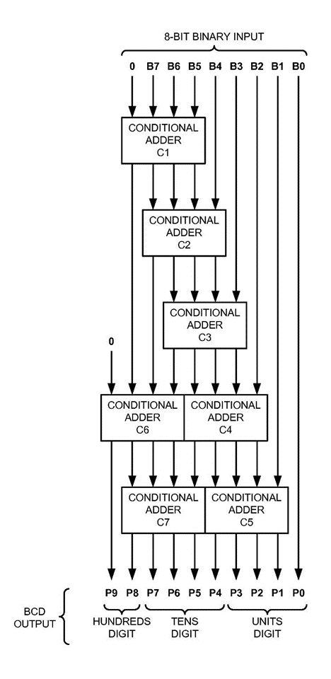
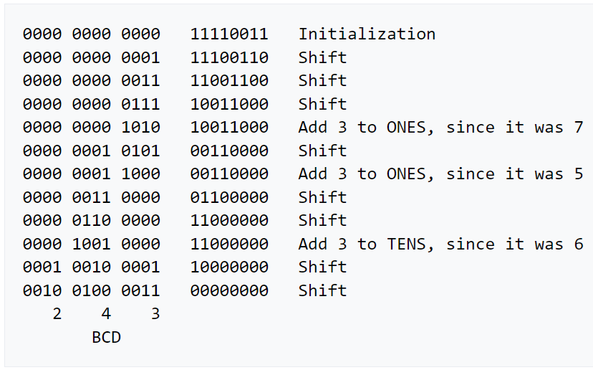
Double-dabble algorithm
Any BCD digit which is at least 5 is incremented by 3 ถ้าเกิด carry out ก็โยนทิ้งไป
shift ครั้งสุดท้าย ไม่ต้อง +3
https://en.wikipedia.org/wiki/Double_dabble และ https://www.youtube.com/watch?v=kusZDF3IfBA

Slide 15
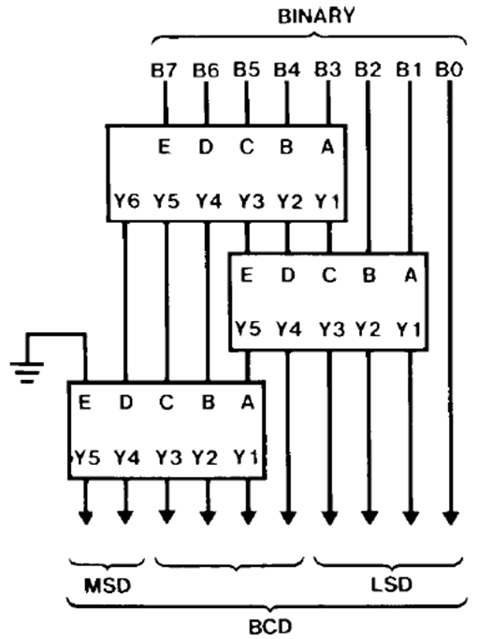
ต่อเติมให้รับอินพุตแบบ 2’complement ได้
x
y = (x ≥ 0 ? x : x’ + 1)
y
z = (x ≥ 0 ? 1 : 0)
z (แสดง + หรือ -)
แบบที่ 1: ใช้ 74185 3 ตัว
แบบที่ 2: ใช้ conditional adder 7 ตัว

Slide 16
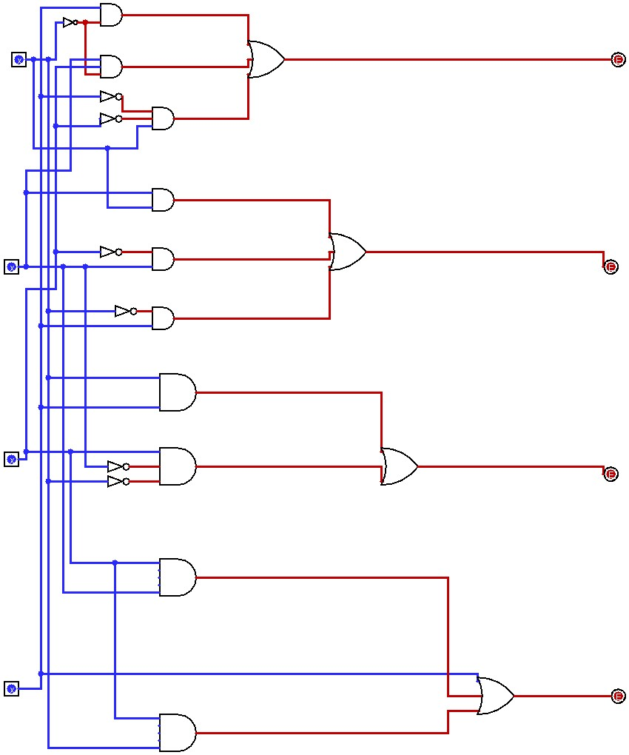
Conditional Adder (ของนิสิต)
ใช้ add (+3) กับ MUX ก็ได้

Slide 17
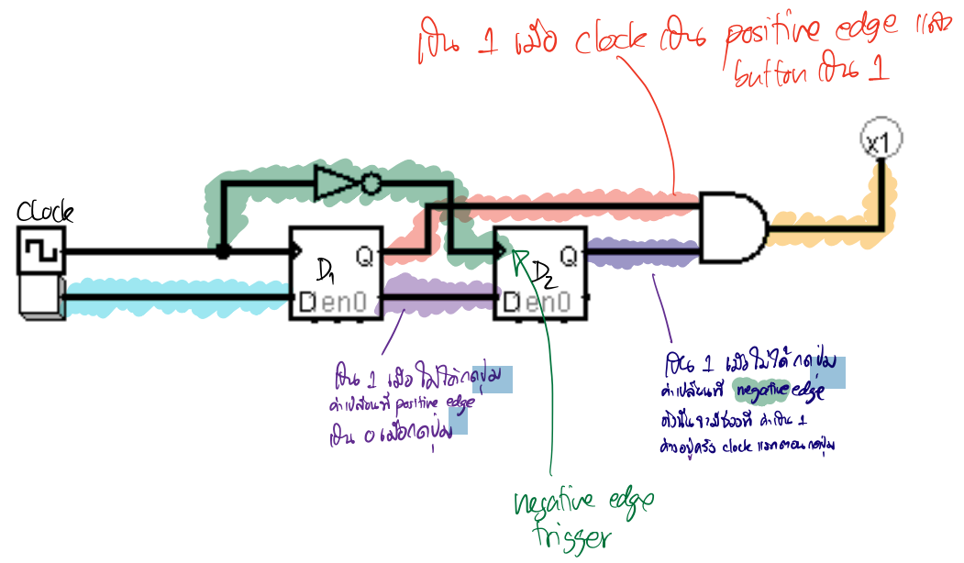
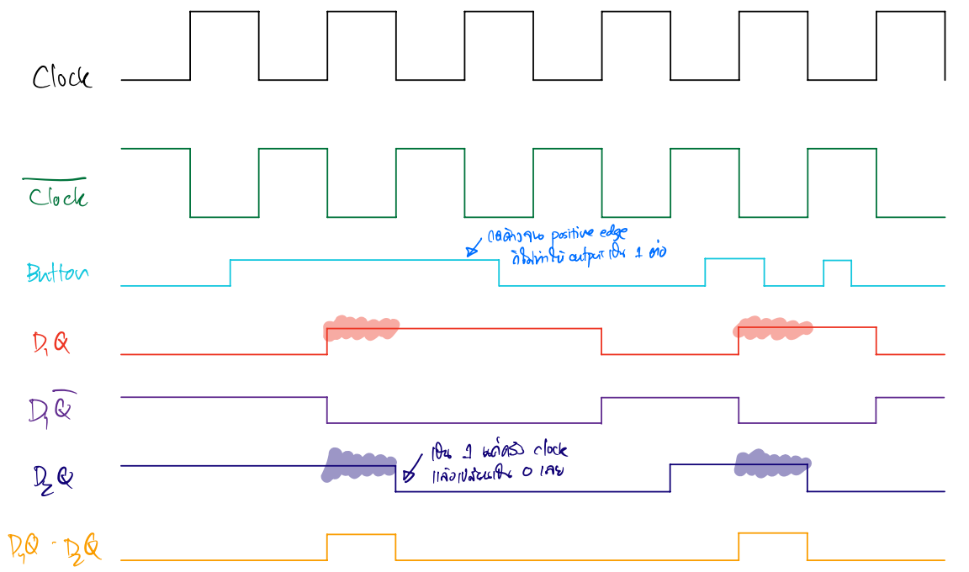
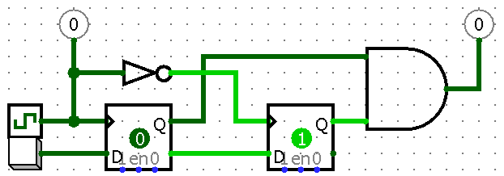
Button (one shot)
กดปุ่ม
ได้ 1 pulse ที่มีความยาวคงที่ (ไม่ขึ้นกับว่ากดปุ่มไว้นานแค่ไหน)
ตอน simulate เลือก Ticks Enabled
กดปุ่ม 1 ครั้ง จะได้ 1 pulse ที่มีความยาวคงที่เสมอ
รูปจาก อ.ฑิตยา

Slide 18
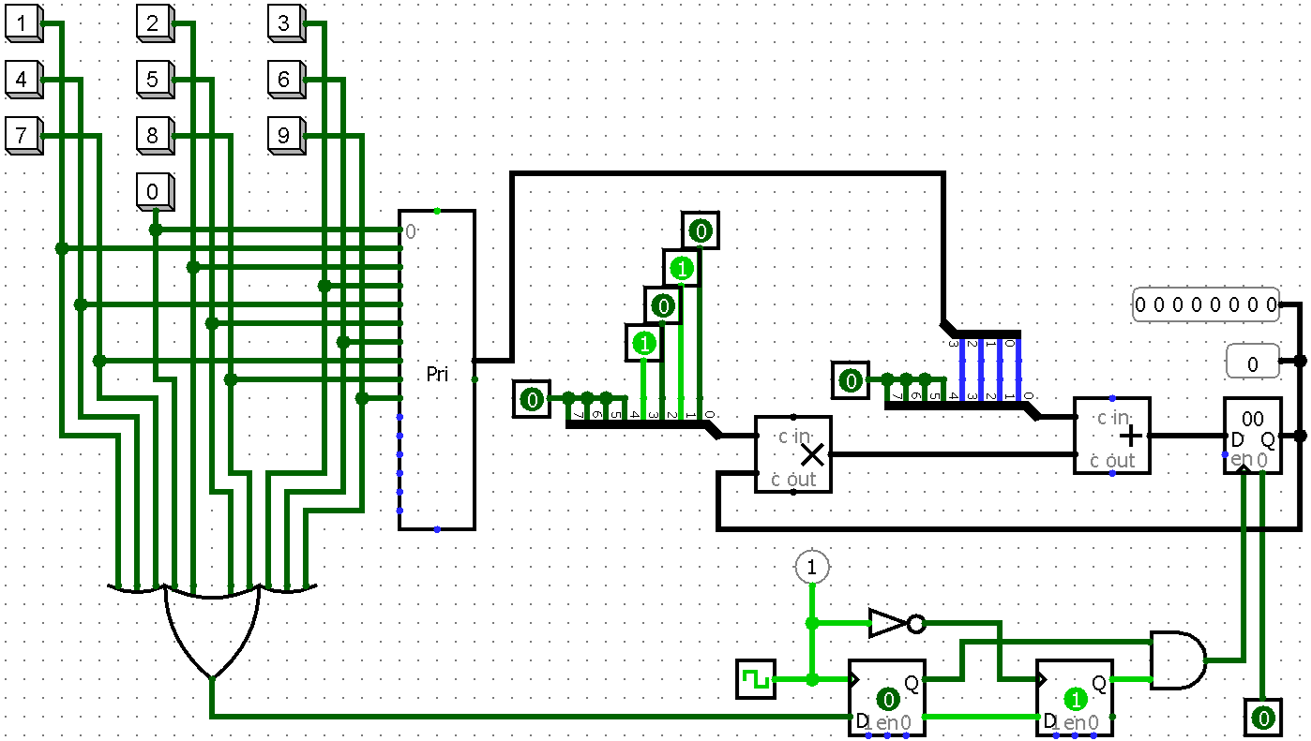

Slide 19
Keyboard
1
2
3
C
4
5
6
CE
optional
7
8
9
←
0
+
-
P
C clear (reset เครื่องคิดเลข)
CE clear entry
← backspace (ลบ 1 หลัก เช่น 123 เป็น 12)
+ add
- subtract
P push (to stack)

Slide 20
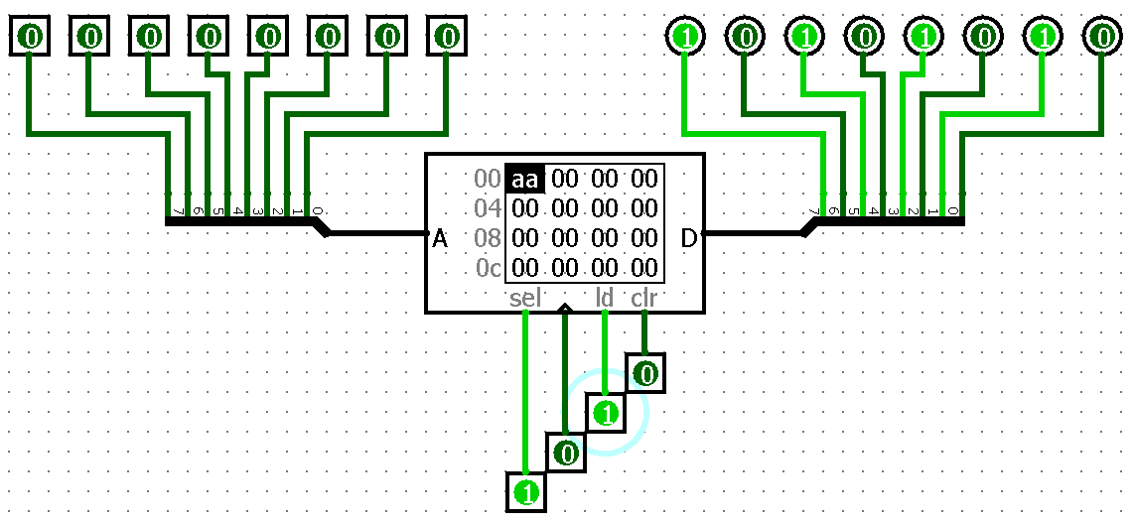
Memory (read)
bi-directional port
load (ld) = 1 คือ read

Slide 21
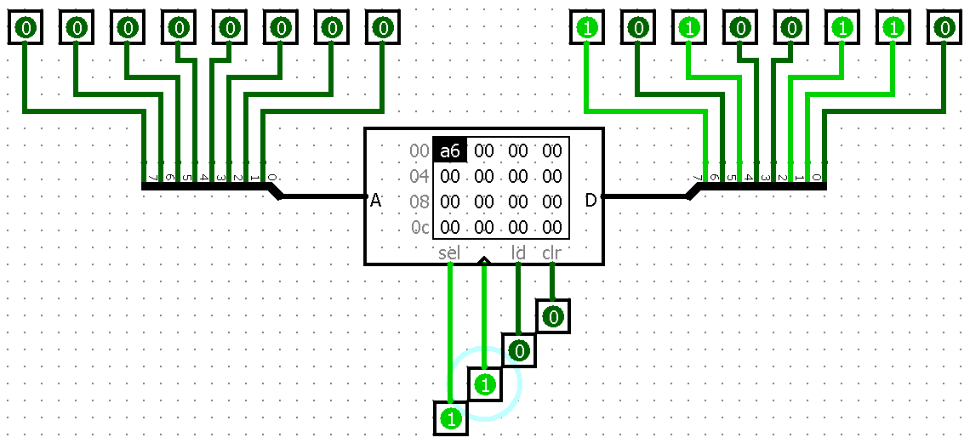
Memory (write)
bi-directional port
ที่ positive edge จะ store memory

Slide 22
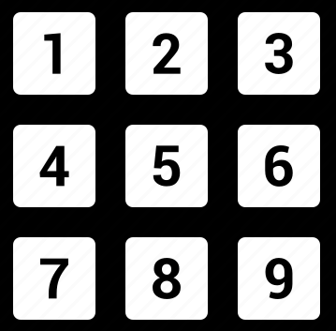
Data path (infix)
แสดงค่าปัจจุบันของ R1
เมื่อคลิกปุ่ม = แล้ว จะทำ R1 = R2 ± R1
Binary to BCD
ALU
R1
R2
เมื่อคลิกปุ่ม + หรือ – แล้ว จะทำ R2 = R1
เมื่อคลิกปุ่ม n แล้ว จะทำ R1 = (10×R1) + n หรือ จะทำ R1 = n (เริ่มอินพุต operand ตัวที่สอง)

Slide 23
Data path (infix)
Binary to BCD
ALU
เพิ่มขา mode 0 add, 1 subtract
R1
R2
DATA BUS

Slide 24
Data path (postfix)
7-segment แสดงค่าจาก REG หรือ TOS แล้วแต่จังหวะ เช่น แสดง TOS หลังกดปุ่ม + หรือ - เท่านั้น เมื่อมีการกดปุ่มอื่นให้แสดงค่า REG แทน แต่ถ้านิสิตทำไม่ได้ให้แยก 7-segment เป็นสองชุดก็ได้
Binary to BCD
ALU
เพิ่มขา mode 0 add, 1 subtract
PUSH
PUSH
REG
TOS
DS
เพิ่มขา
clock ทำงานที่ pos edge push 1 push, 0 pop (drop) reset=1 asynchronous reset (counter = ค่าเริ่มต้น)
มี SRAM อยู่ใน DS ใช้ address 0 เป็นช่องแรก counter ชี้ที่ item บนสุดใน DS counter มีค่าเริ่มต้นเป็น -2 (+1 ก่อน push) หรือจะให้มีค่าเริ่มต้นเป็น 0 ก็ได้ แล้วใช้ address 2 เป็นช่องแรก
เพิ่มขา
clock ทำงานที่ pos edge load 0 โหลดค่าจาก REG 1 โหลดค่าจาก ALU
DATA BUS

Slide 25
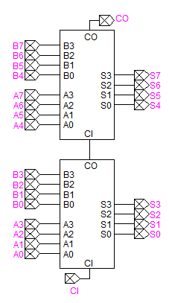
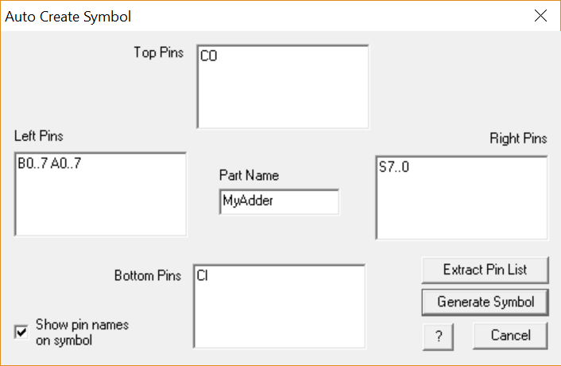
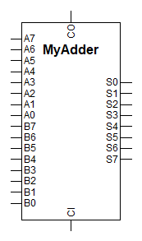
สร้าง IC บน LogicWorks
รูปนี้เป็นของโปรแกรม LogicWorks โปรแกรม Logisim ก็ทำได้เหมือนกัน http://www.cburch.com/logisim/docs/2.3.0/guide/subcirc/creating.html http://www.cburch.com/logisim/docs/2.3.0/guide/subcirc/using.html http://www.cburch.com/logisim/docs/2.3.0/guide/subcirc/debug.html

